Slide 1

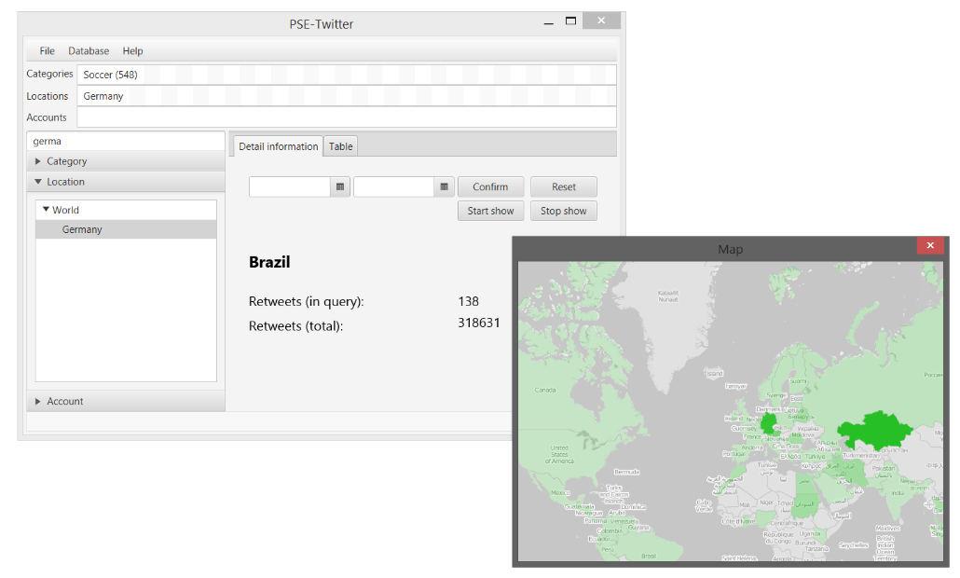
Praxis der Software Entwicklung: Visualizing Trends. Was verrät uns Twitter?

Slide 2
Gliederung
Aufgabenstellung
Entwurf
Implementierung
Validierung
Fazit

Slide 3
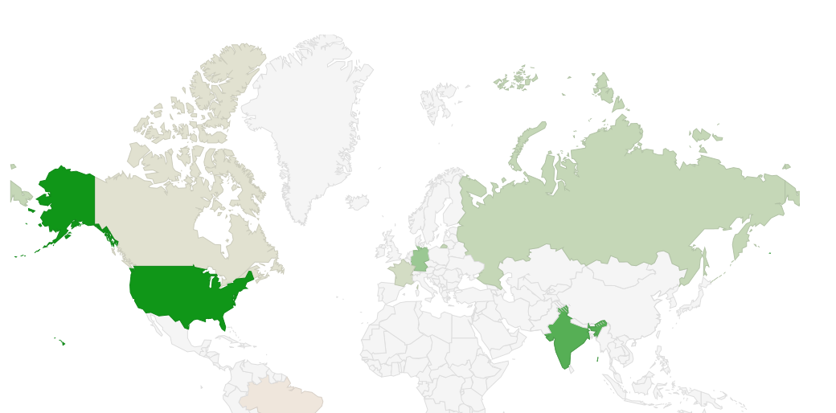
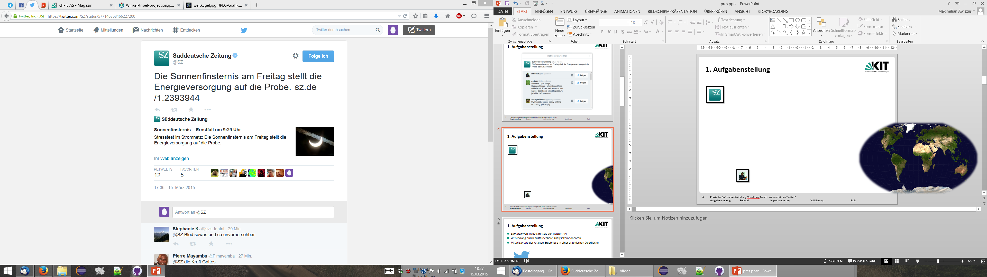
1. Aufgabenstellung
In welchem Land werden
Tageszeitungen am häufigsten retweetet?
Notes:
Visualisierung anhand von Karte

Slide 4


1. Aufgabenstellung
Verifizierter Account
Retweet-Accounts
Kategorie
Ort
Notes:
Bzw. WebLokalisierungsdienst

Slide 5
1. Grobe Systemarchitektur
Crawler
GUI
DB

Slide 6
2. Entwurf (Datenbank)
Accounts
Location
Tweets / Retweets
Category
Notes:
MySQL Paket

Slide 7
2. Entwurf (Datenbank)
Notes:
MySQL Paket

Slide 8
2. Entwurf (Crawler)
TwitterStream
Cralwler
DB

Slide 9
2. Entwurf (Crawler)

Slide 10
2. Entwurf (Crawler)
worker:StatusProcessor
l:Locator
dbc:DBCrawler

Slide 11
2. Entwurf (GUI)
Notes:
GUIController einzige Komponente, die Verbindung zur DB hat.

Slide 12
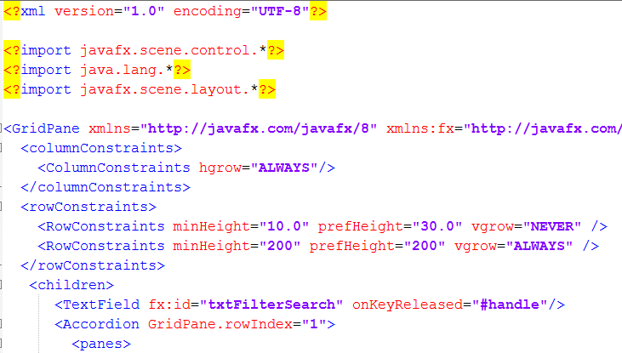
2. Entwurf (GUI)

Slide 13
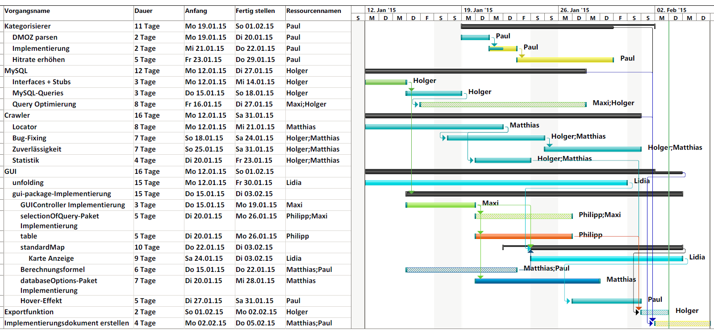
3. Implementierung
Notes:
DMOZ parsen schneller, unfolding Map mehr Zeit

Slide 14
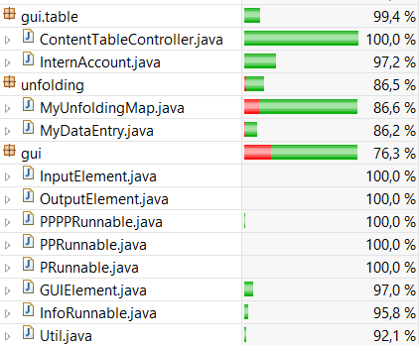
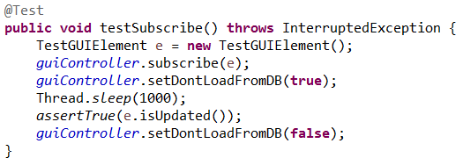
4. Validierung
Checkstyle
JUnit
Notes:
Mock

Slide 15
5. Fazit
Organisation
Git
Treffen / Videokonferenzen
Wasserfallmodell
Beobachter Muster in GUI
leicht erweiterbar
Entkoppelung einzelner Komponenten
Änderungen unproblematisch
„Prototyp“ zu jeder Phase
Problem: unfolding ⬄ JavaFX
Notes:
Fazit bzw. wie Organisatorischer Hintergrund
Relative Pfade
Fragen

Slide 16
Bildquellen
https://twitter.com/SZ/status/577146368466227200
http://upload.wikimedia.org/wikipedia/commons/d/d8/Winkel-tripel-projection.jpg
http://www.dmoz.org/img/public/dmozlogosm.png
http://de.wikipedia.org/wiki/Twitter#/media/File:Twitter_bird_logo_2012.svg

